Slide 1
六自由度协作型机械臂设计
2022.5.31

Slide 2

01
02
03
协作机器人
特点及发展概述
六自由度协作型机械臂
机械结构设计
机械臂
静力学分析
04
05
06
电机、减速器
与传感器的选型
基于
MATLAB的仿真分析
总结与展望

Slide 3
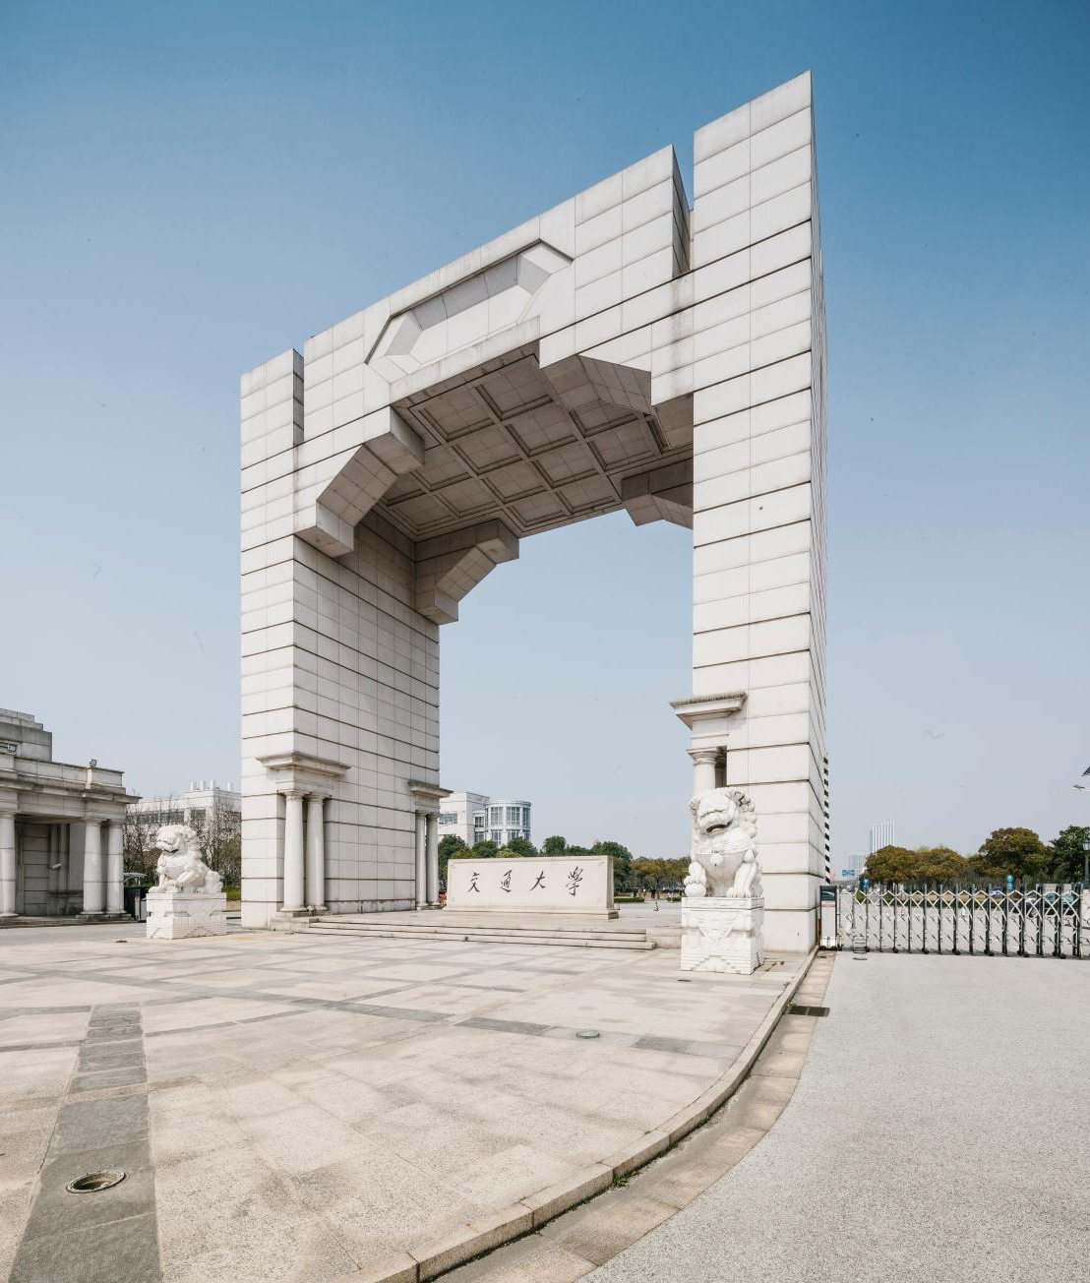
协作机械臂 特点及发展概述
01

Slide 4
协作机器人特点及发展概述
概述
传统工业机器人
负载大，效率高 但 较为危险，与人隔离
协作机器人
更加安全、智能，能与人协同工作
机器人限定作业区域的安全保护
拖动示教
定义
碰撞检测
机器人完全工作区间的速度监视
02

Slide 5
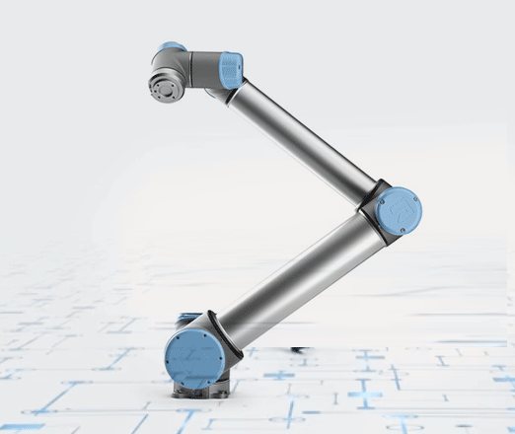
协作机器人特点及发展概述
发展历程
第一台真正意义上的协作机器人：UR5（2008）
随着市场的打开、
建设规模扩大、
综合效益提升与
生产研发的规范，
协作机器人得到快速发展。
提出：20世纪90年代
03

Slide 6
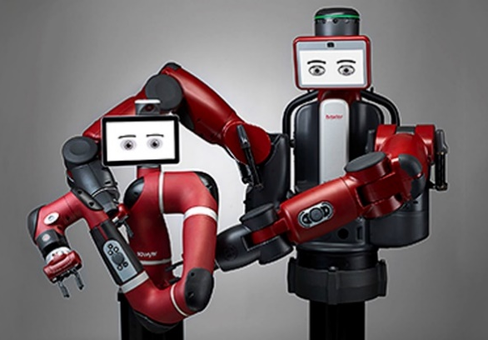
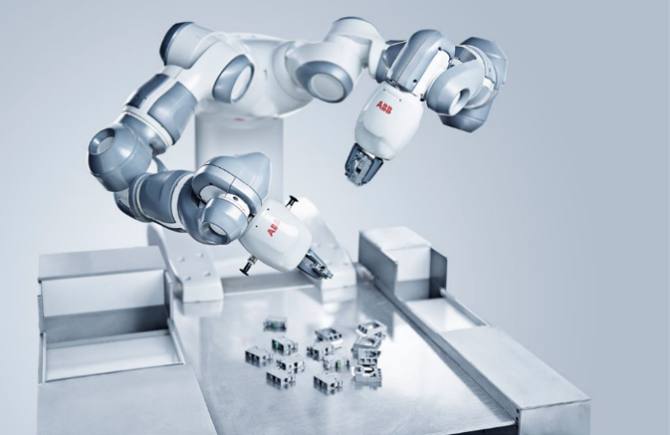
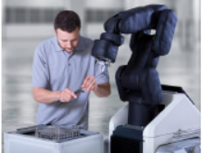
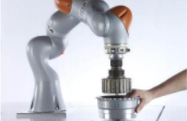
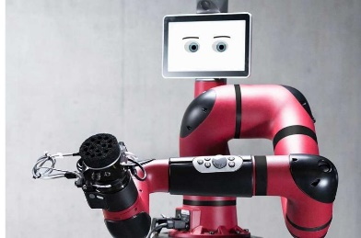
协作机器人特点及发展概述
发展历程
Baxter机器人
YuMi机器人
APAS机械臂
LBR-liwa机器人
Sawyer机器人
04

Slide 7
协作机器人特点及发展概述
协作机器人研究内容
群体体系
通信体系
感知及学习
研究人员通过划分协作机器人各项功能及结构特征，为协作机器人的完善及优化提供重要理论依据。其结构类型多为分布式，且存在同构以及异构问题。
为更好实现机器人与人类共处于同一工作空间的目标，应确保协作机器人能够实现系统动态运行目标，适应通信机制，保持对周边环境的感知及理解能力，与人类实现良好的信息交流及合作。
在协作机器人实际运行期间，感知及学习也是机器人与人类的交互动作形式。其中，合作机器人均具有各自传感系统，对传感系统的高效利用可直接反应出协作机器人运行水平。
05

Slide 8
协作机器人特点及发展概述
协作机器人研究内容
建模和规划
安全功能
合作功能
为充分发挥出协作机器人实际运行期间的积极作用，需相关研究部门从实现自发地合作目标的方面入手。在协作机器人研发及技术发展过程中，通过建立起更加完善的多部门协同关系，能够更好提升实际生产建设效率，从根本上推动协作机器人市场可持续发展进程。
针对与人类共处同一工作空间的行为、状态及意图需求，充分发挥出协作机器人在促进机器人与其它智能体协同合作的积极作用。在使用建模能力的过程中从根本降低通讯系统的依赖程度。同时，针对不同协作对象，明确机器人自身动态自组织及环境变化重组特征。
在协作机器人研发及技术设计过程中，应注重提升机器人自身的安全机能，确保协作机器人能够自行解决死锁及避碰等问题。为确保协作机器人稳定有序运行，相关工作人员应从机械人内部通信及传感设备的优化入手，对机器人自检功能进行不断完善。
06

Slide 9
协作机器人特点及发展概述
协作机器人发展前景
全球协作机器人发展概况
中国协作机器人发展瓶颈及展望
自2016年起，在大数据、云计算等技术的支撑下，人工智能产业开始爆发，助力工业机器人行业开启 2.0 新时代
2016 年全球 协作机器人销量呈现爆发式增长，当年全球协作机器人销售量突破 1 万台。2019 年全球销量为3万台
目前优傲协作机器人在全球协作机器人市场占有率位居首位。同时，随着以 ABB、安川、发那科等为代表的传统工业机器人龙头企业的强势入局，全球市场竞争日益激烈。
研发设计人才短缺，协作机器人产业创新驱动力不强
核心零部件技术缺失，是制约我国工业机器人产业发展的主要瓶颈
下游应用行业转型升级节奏快,为协作机器人产品及解决方案更新迭代带来挑战
加速与人工智能技术结合，实现产业智能化升级
突破传统工业场景限制，商业服务应用将日益多元化
07

Slide 10
六自由度协作型机械臂机械结构设计
02

Slide 11
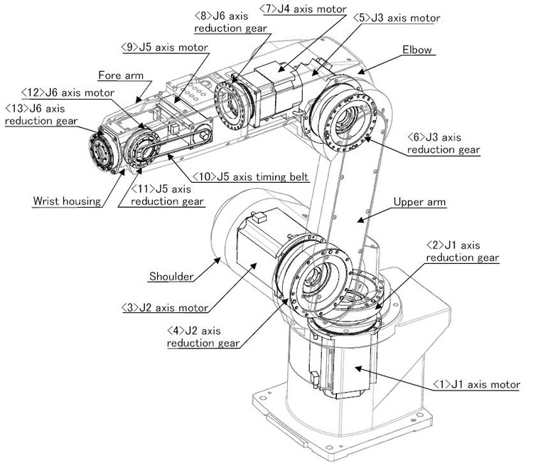
项目设计
概念方案
自由度分析
本体回旋
大臂运动
小臂运动
腕部旋转运动
腕部上下摆动
腕部圆周运动
共六个自由度
协作机器人原理结构图
09

Slide 12
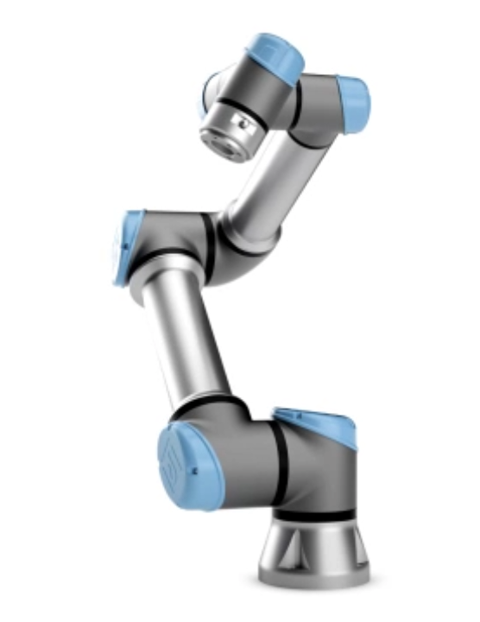
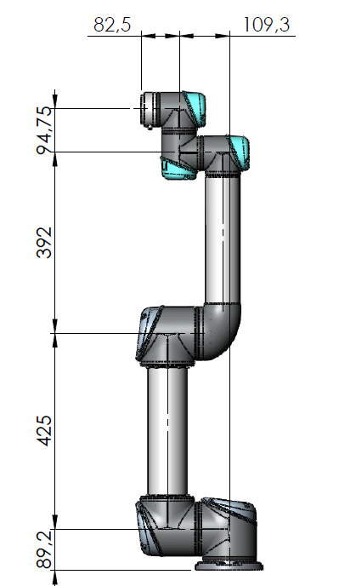
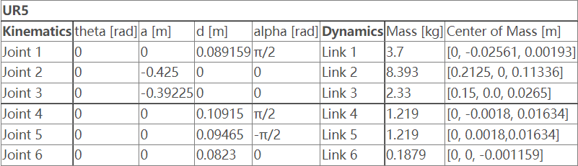
项目设计
概念方案-整体布局及尺寸
工作参数的选择：3kg负载，0.8m臂展
UR5这款协作机器人的有效负载在5kg，工作半径0.85m。
DH参数表：
模型参考——优傲公司UR5系列协作机器人
10

Slide 13
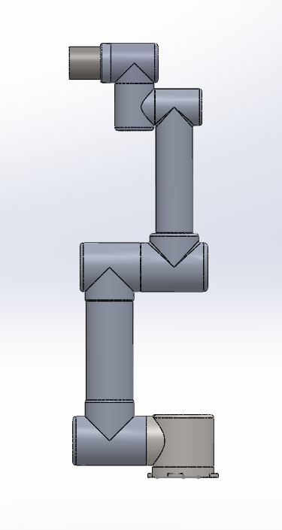
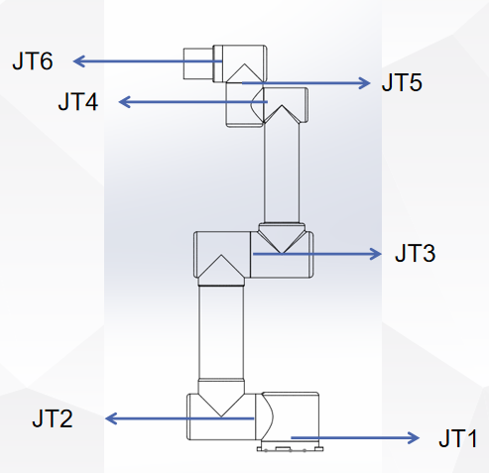
项目设计
概念方案-整体布局及尺寸
简化后的机械臂建模（末端为负载）
各关节定义
11

Slide 14
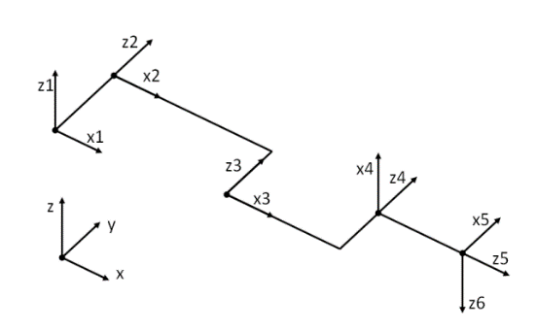
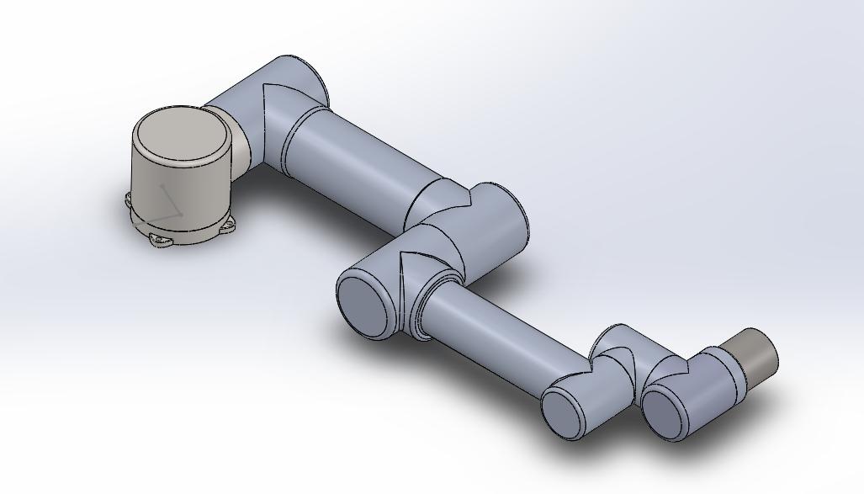
项目设计
详细设计-各连杆尺寸参数
连杆4参量
直径 | 96
长度 | 115.2
伸出部分直径 | 90
连杆1参量
直径 | 150
长度 | 128.5
伸出部分直径 | 120
连杆1参量
直径 | 150
长度 | 128.5
伸出部分直径 | 120
连杆6参量
直径 | 90
长度 | 25
连杆2参量
直径 | 115
长度（中心距离） | 425
关节直径 | 120
连杆5参量
直径 | 96
长度 | 115.2
伸出部分直径 | 96
连杆3参量
直径 | 90
长度（中心距离） | 392
关节直径（小） | 90
12

Slide 15
项目设计
详细设计-材料定义
降低重心，稳定主体
连杆4参量
材料 | 96
密度（kg/m^3） | 115.2
质量（kg） | 2.2
连杆1（含底座）
材料 | 碳素钢
密度（kg/m^3） | 7800
质量（kg） | 16.5
连杆6参量
材料 | 铝合金6061
密度（kg/m^3） | 2700
质量（kg） | 0.5
连杆2
材料 | 铝合金6061
密度（kg/m^3） | 2700
质量（kg） | 7.2
连杆5参量
材料 | 铝合金6061
密度（kg/m^3） | 2700
质量（kg） | 2.2
连杆3参量
材料 | 铝合金6061
密度（kg/m^3） | 2700
质量（kg） | 6.1
总质量约为34kg
13

Slide 16
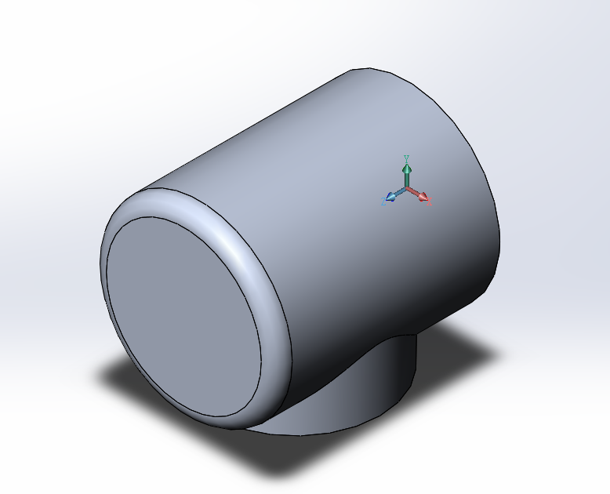
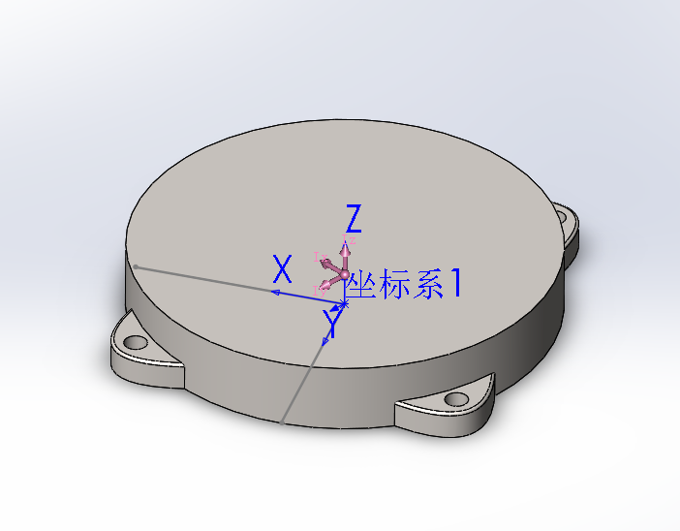
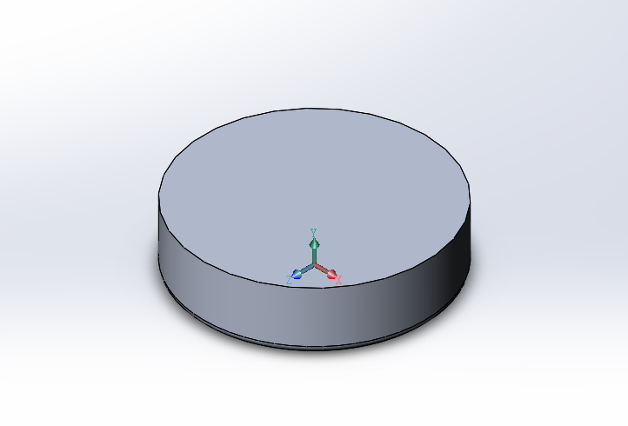
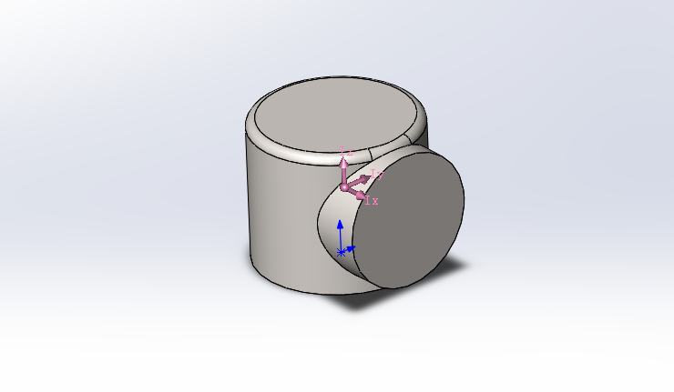
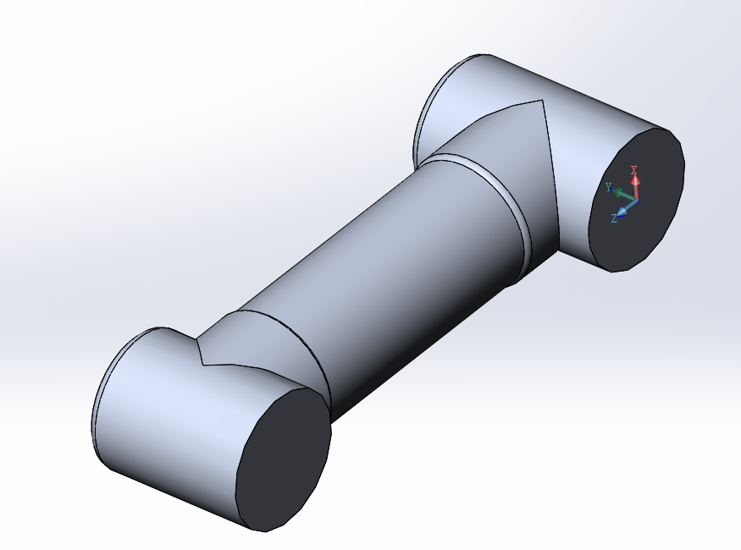
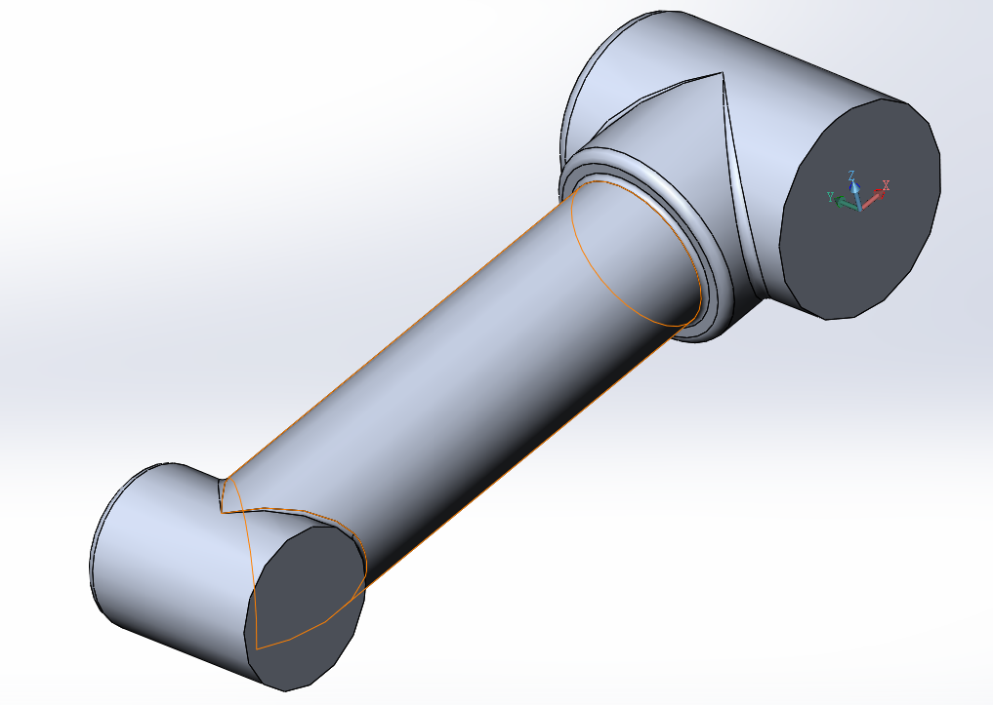
项目设计
详细设计-质心及惯量
假设：
未安装电机
材料各项同性，质量均匀分布
14

Slide 17
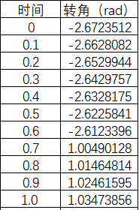
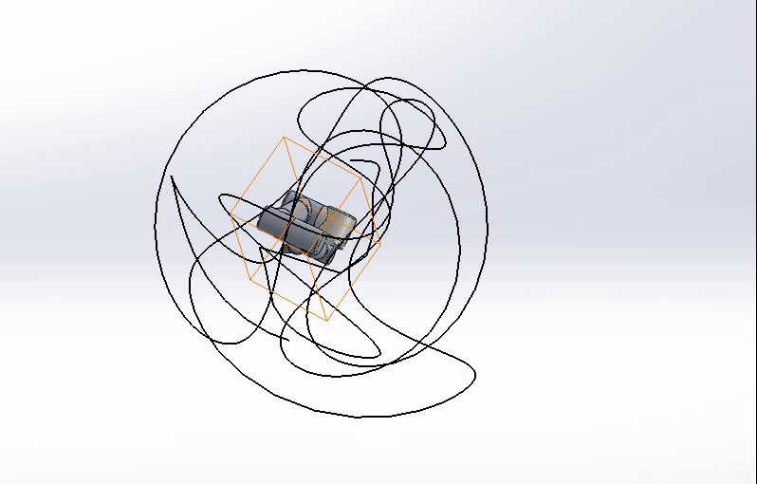
项目设计
仿真验证-基于solidworks的运动仿真
仿真思路一：基于SolidWorks的motion插件，对matlab中的螺旋线运动学路径，导出各关节（joint）转动的角度，转换为csv格式，得到各电机转角对时间的函数
由于初始角度以及初始位姿设置出错，未能仿真出螺旋线轨迹
时间-JT1转角关系的csv文件
15

Slide 18
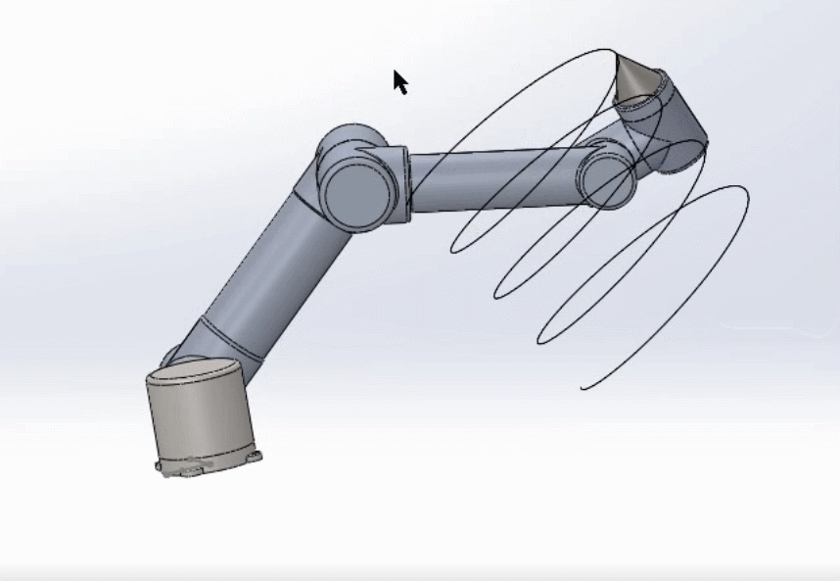
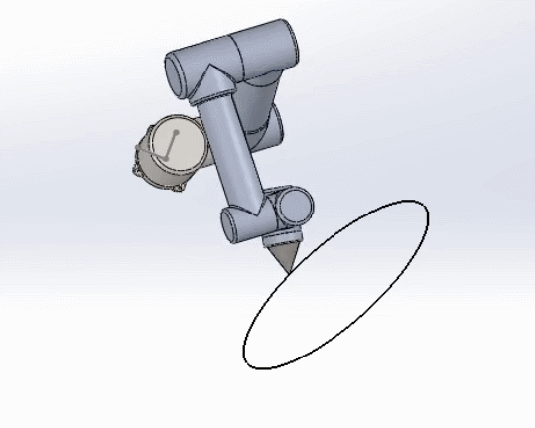
项目设计
仿真验证-基于solidworks的运动仿真
仿真思路二：基于SolidWorks的motion插件，对机械臂末端进行沿轨迹的运动仿真
螺旋线运动仿真
椭圆线运动仿真
不足之处：仅能验证机械设计各关节是否发生干涉，运动学反解不唯一
16

Slide 19
机械臂 静力学分析
03

Slide 20

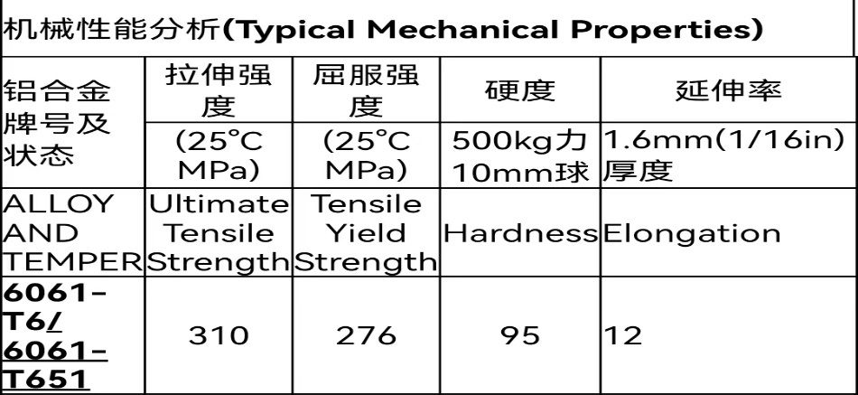
机器人静力学分析
机器人材料选定
以6061为代表的6000系列铝合金具有中等强度和良好的抗腐蚀性、可焊接性和氧化效果，因而得到广泛应用。而6061-T651又是其的主要合金，下面的分析中，我们将整个机器人模型的材料均设定为6061-T651铝合金。
根据优傲官网资料，UR5机器人的材料为铝、PP塑料与钢，其中机器人承担载荷作用的主体部分采用的均为铝合金材料，因而可以将其整体视为铝合金进行分析。
18

Slide 21
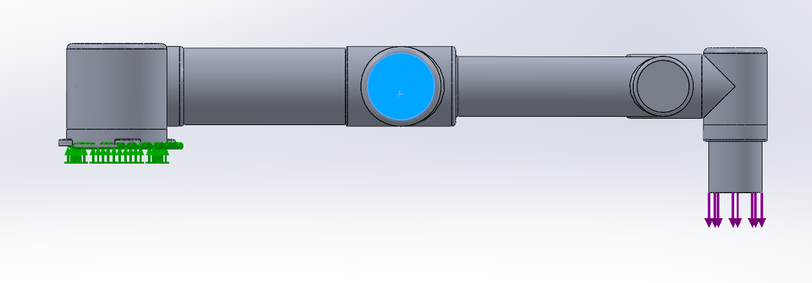
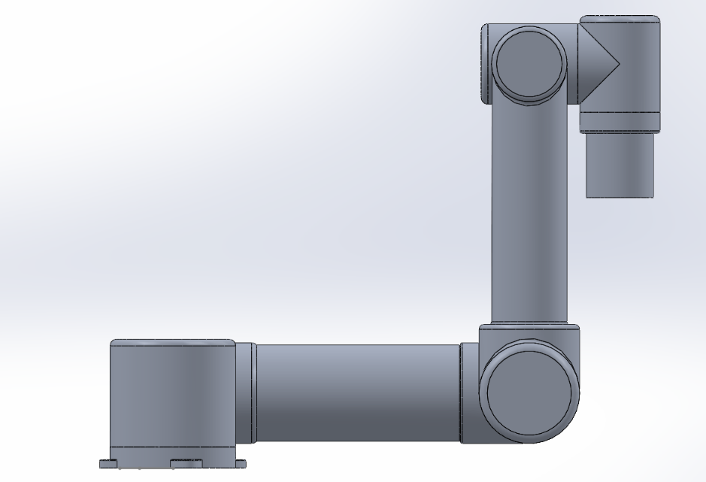
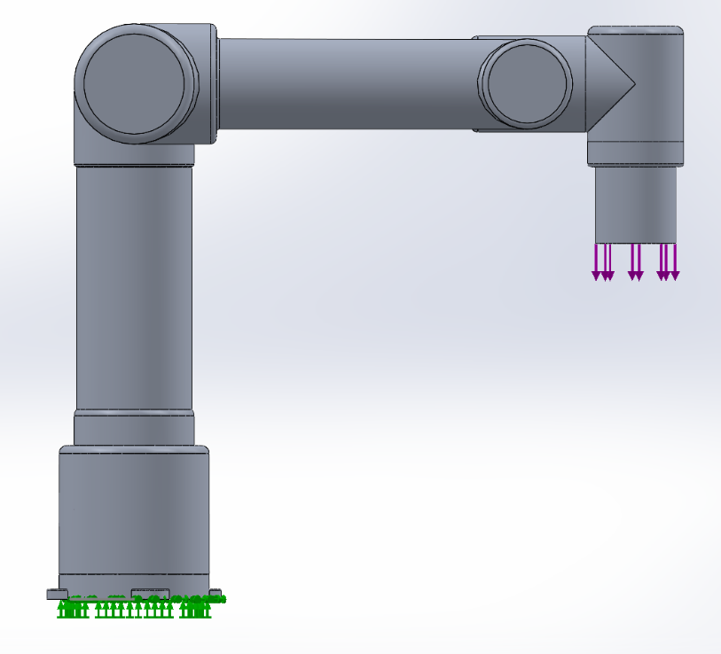
机器人静力学分析
机器人极限工况分析
极限工况1
极限工况2
极限工况3
19

Slide 22
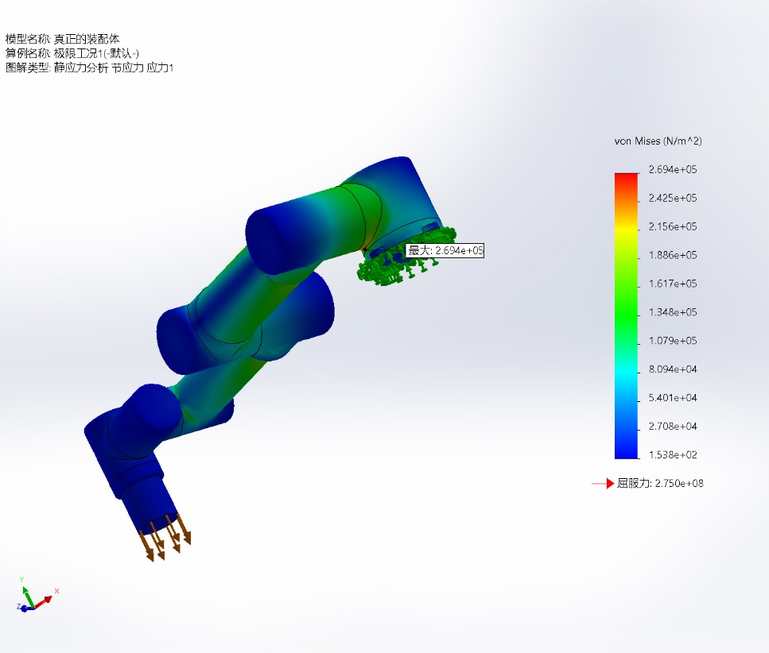
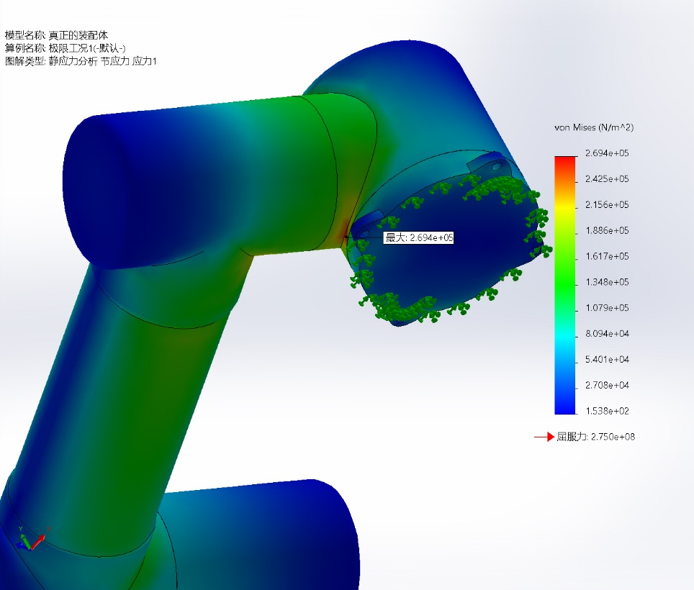
机器人静力学分析
机器人极限工况分析
极限工况1应力分析结果
20

Slide 23
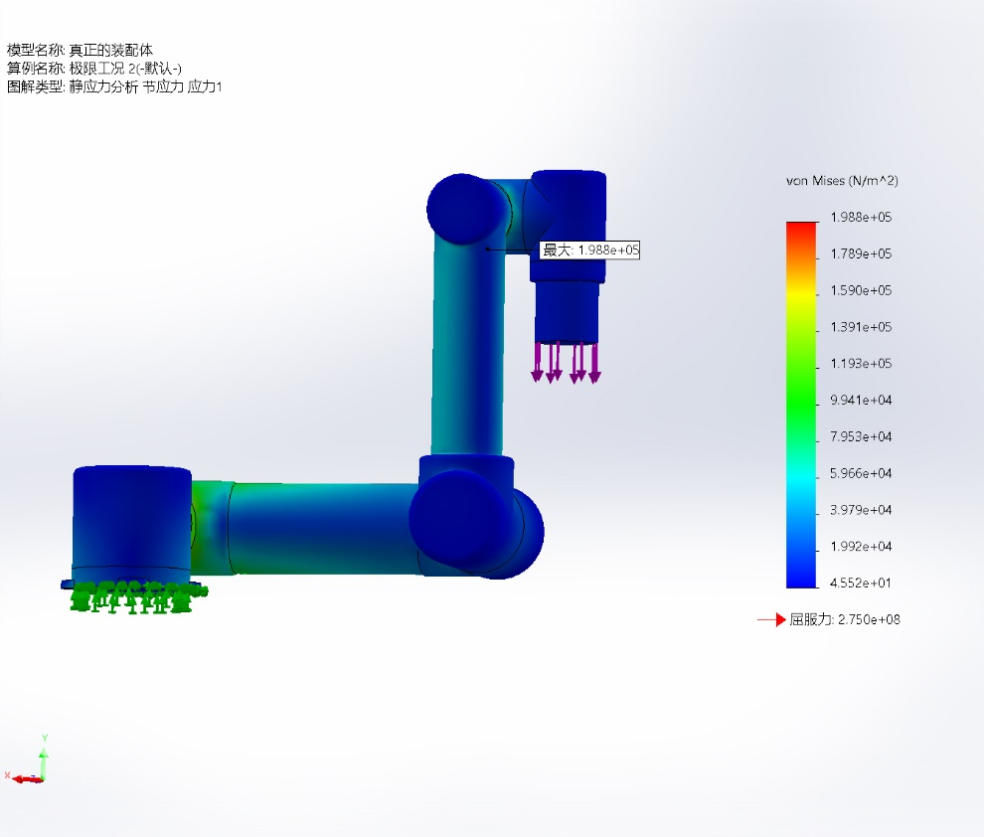
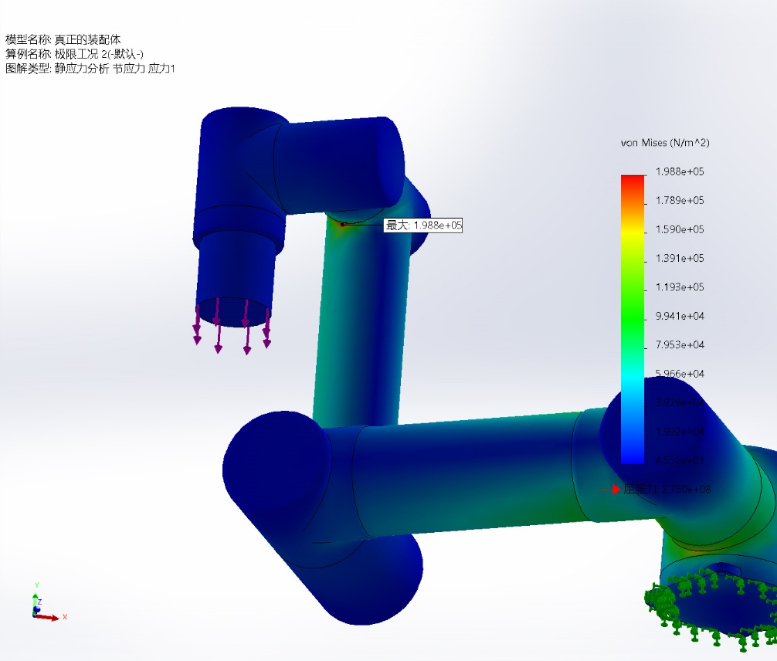
机器人静力学分析
机器人极限工况分析
极限工况2应力分析结果
21

Slide 24
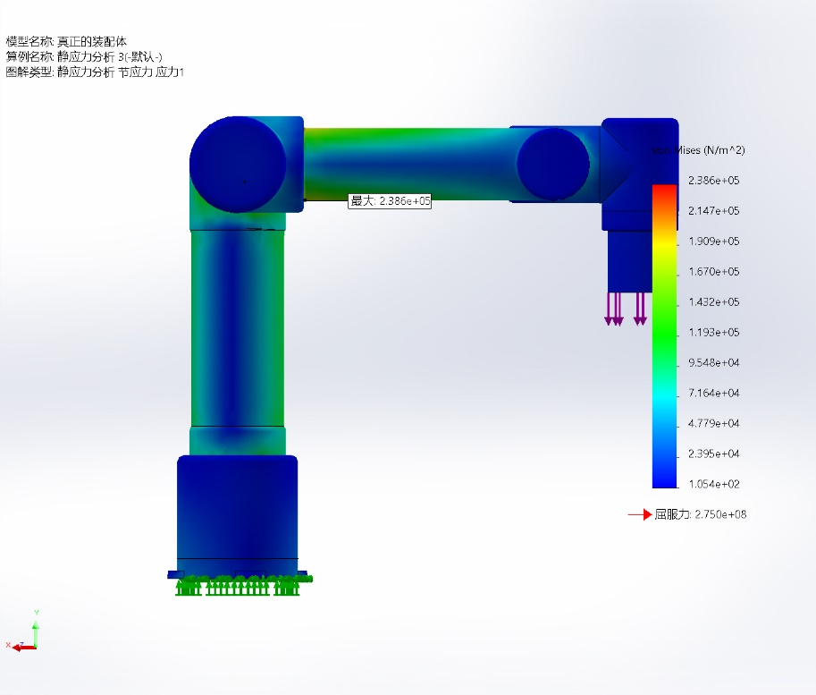
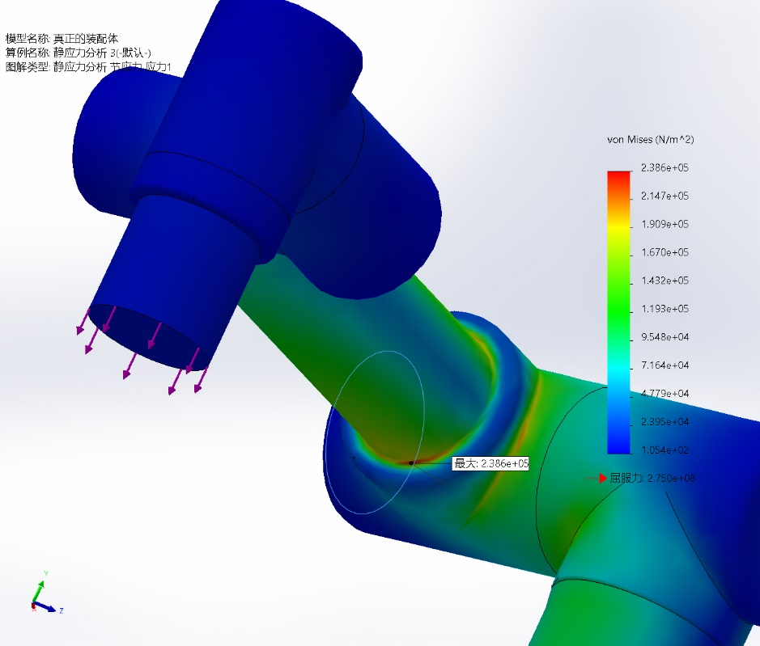
机器人静力学分析
机器人极限工况分析
极限工况3应力分析结果
22

Slide 25
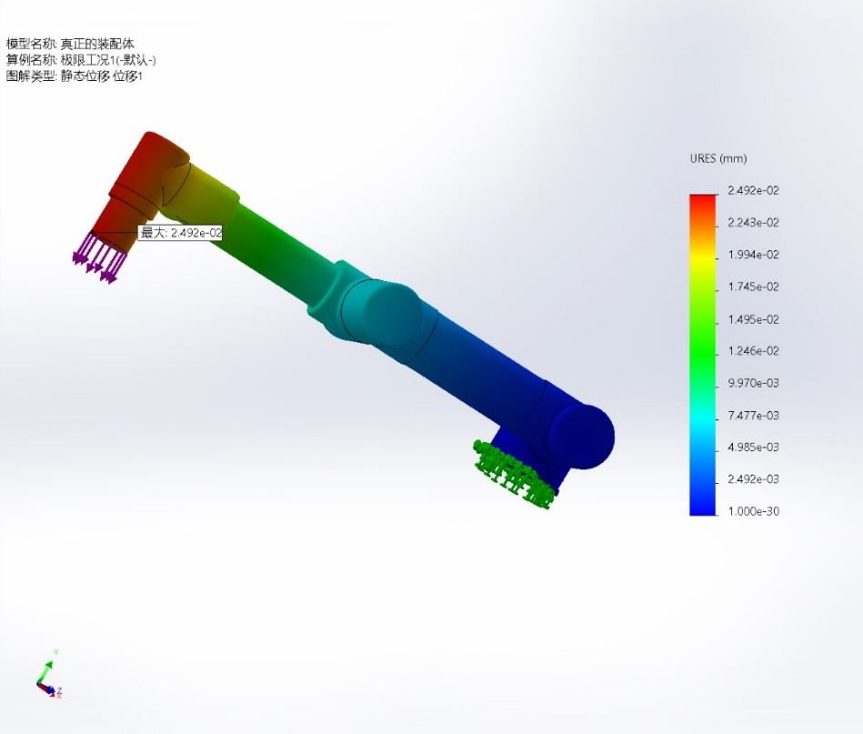
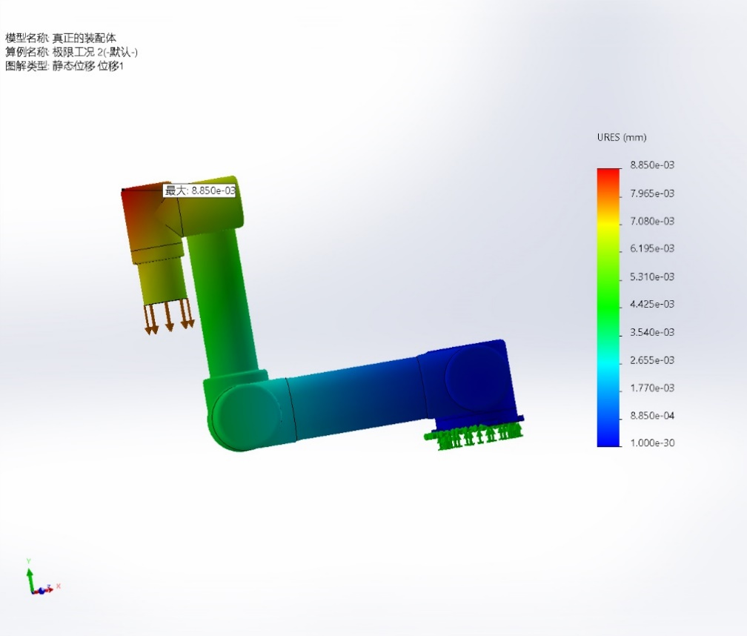
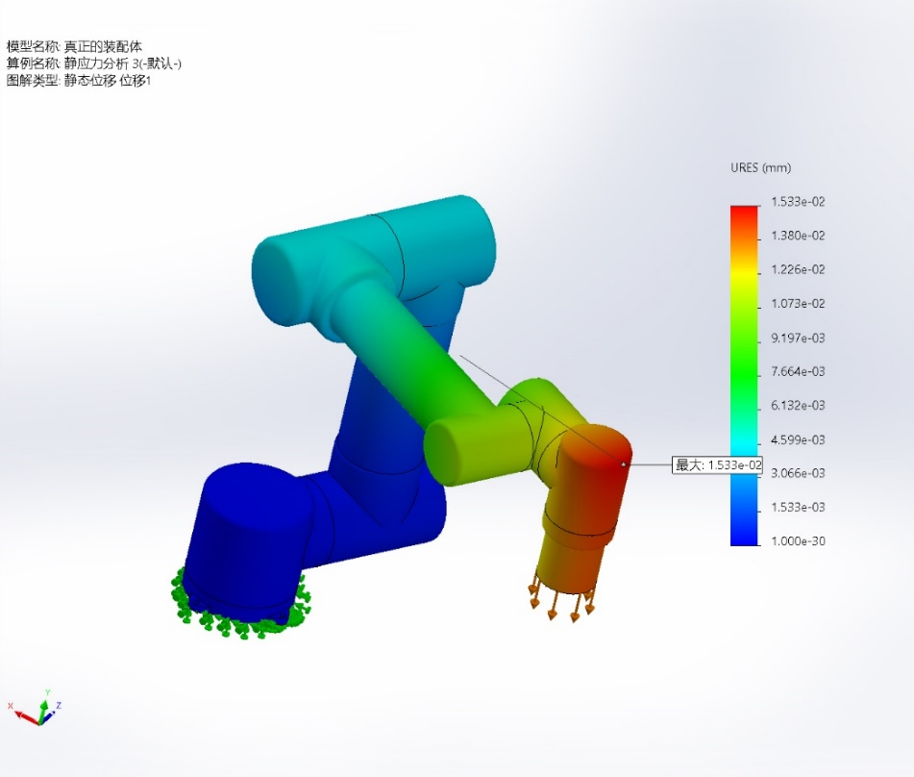
机器人静力学分析
机器人极限工况分析
三种极限工况下的位移分析结果
23

Slide 26
电机、减速器 与传感器的选型
04

Slide 27
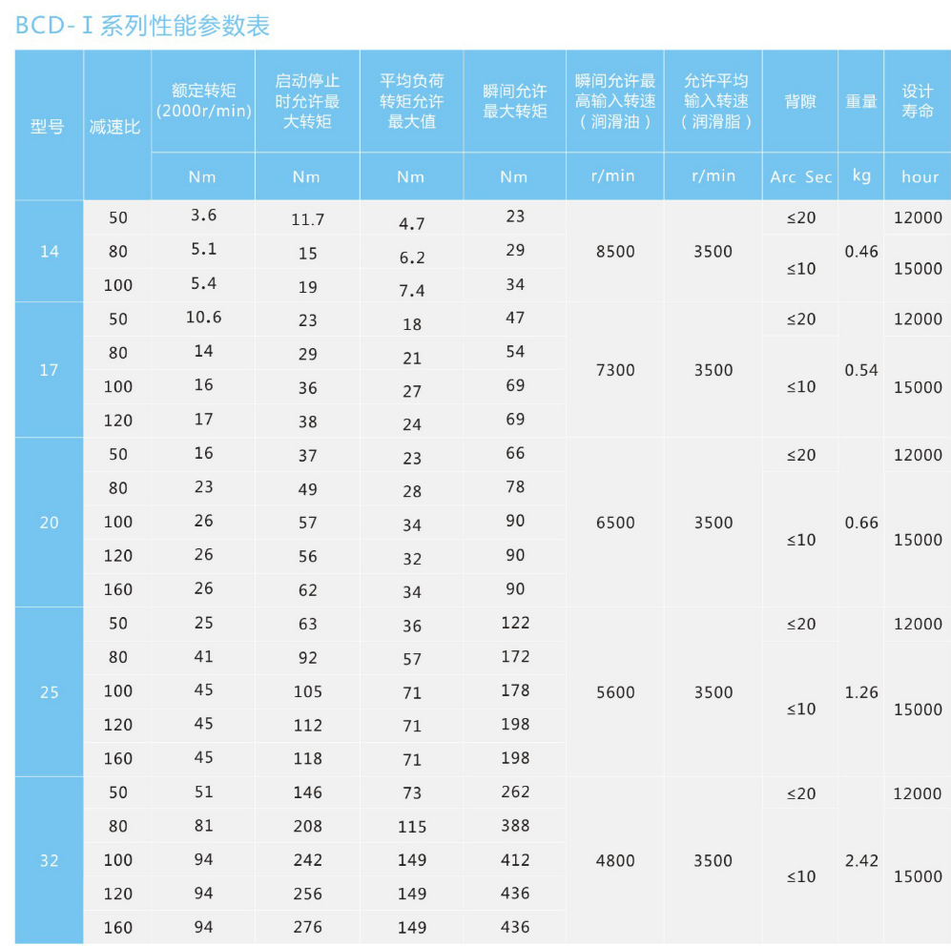
电机、减速器与传感器的选型
减速器选型
关节设置的极限速度为 2/3 π rad/s，电机的额定转速一般为 3000 r/min,则可计算出减速比i≥75，设减速器的机械效率为0.95，则减速比为i≥78.94；取i = 79，对比减速器参数表，再结合之后的最大转矩，得到结果如下：
减速器选型表
减速器参数表
25

Slide 28
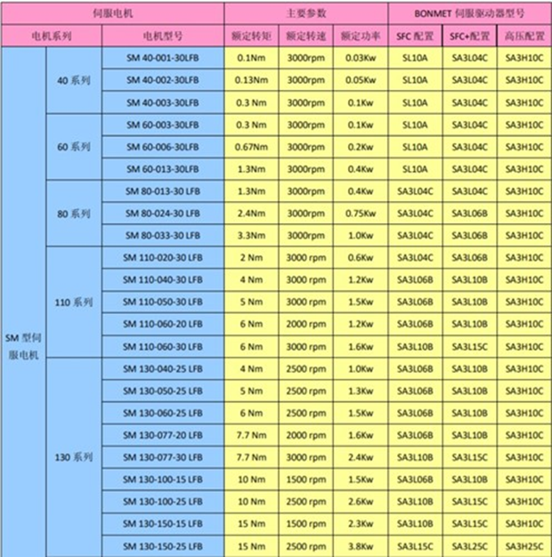
电机、减速器与传感器的选型
电机选型
在末端负载为3Kg的情况下，通过SolidWorks对机器人极限工况下进行分析，得到了各个关节的最大扭矩，在取减速比为80的情况下进行计算，得到等效最大扭矩，最终对应电机参数表得到如下结果：
电机选型表
电机参数表
26

Slide 29
电机、减速器与传感器的选型
协作机器人传感器
基于力矩传感器的碰撞检测
基于皮肤传感器的碰撞监测
由于很多现有机器人机械结构不便改动，在很多情况下使用皮肤传感器和视觉传感器并不现实。使用力矩传感器可以有效解决这个问题，因为其通常位于机器人的关节处，几乎不需要改变机器人现有机械结构，故力矩传感器是更常用的解决办法。力矩传感器的工作原理也较为简单：弹性体中的电阻应变片受到外力时电阻会发生变化，导致电路电压输出也发生变化。
皮肤传感器是一种被称作“智能皮肤”的新型材料，将皮肤传感器覆盖在机械臂表面可以起到很好的碰撞检测效果。这种材料的灵敏度很高，可以在碰撞发生的瞬间完成感知和识别。除此之外，这种材料对于碰撞有较好的缓冲作用，故可以减轻碰撞对机器人的损害。
27

Slide 30
电机、减速器与传感器的选型
协作机器人传感器
基于视觉传感器的碰撞检测
基于加速度传感器的碰撞监测
使用视觉传感器可以避免在机器人表面安装额外的设备，在制造成本上会比比皮肤传感器有所减少，因此视觉传感器的使用会更多，但算法则更加复杂。微软公司曾使用虚拟阻抗控制来避免碰撞，从而最小化对原始任务的干扰。虚拟阻抗控制在风险空间中运行，这是一个描述所有即将发生碰撞可能性的矢量空间，旨在以一致的相应来规避所有风险，从而创造可靠的人机交互体验。仿真实验结果表明，该方法几乎适用于所有周围有人的工作场景。
加速度传感器的工作原理与力矩传感器比较类似。即外在干扰力的作用会使机械臂偏离设定的工作轨迹，即机械臂的速度和加速度会发生变化。对机械臂进行动力学建模可以得到机械臂在既定状态下的动力学参数的理论值，通过与实际值对比即可判断是否存在外部干扰。但是加速度会影响很多物理量，同时加速度传感器有随机误差、温漂、零漂等误差源，因此只靠分析加速度的变化很难对碰撞进行有效监测，故加速度传感器常和其他传感器同时使用并作为辅助。
28

Slide 31
基于 MATLAB的仿真分析
05

Slide 32
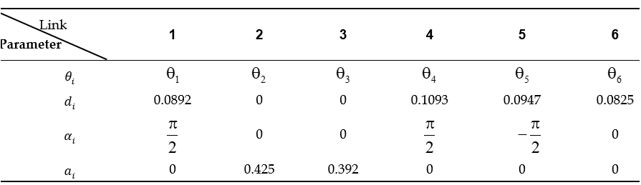
基于MATLAB的仿真分析
正向运动学
通过建立D-H坐标系进行机器人正向运动学计算的步骤如下：
a. 为连杆编号
b. 从基座到末端，为连杆逐一建立局部坐标系，顺序依次为z轴、x轴、y轴
c. 列出包含每个连杆的D-H参数表
d. 计算相邻两个连杆间的齐次变换矩阵
e. 根据连杆间齐次变换矩阵计算末端坐标系相对基座标的位姿齐次变换矩阵
30

Slide 33
基于MATLAB的仿真分析
正向运动学
接下来我们需要研究相邻连杆间的齐次变换矩阵：
（4-1）
根据矩阵理论，齐次变换矩阵具有传递性，此处选取的关节转角输入值为：
31

Slide 34
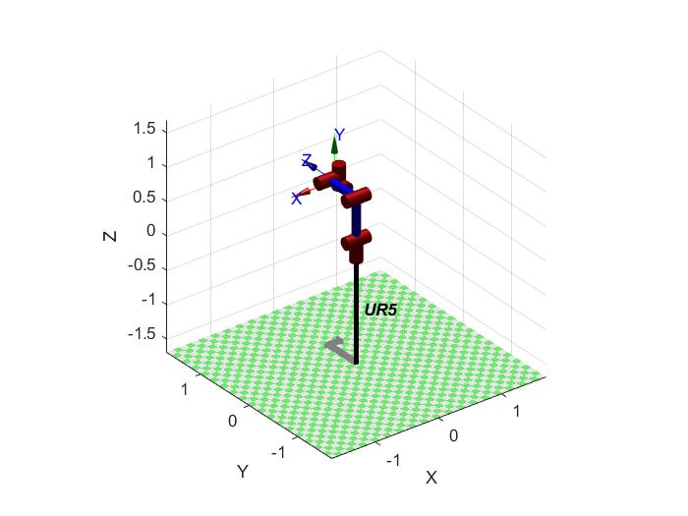
基于MATLAB的仿真分析
正向运动学
代入计算可以得到位姿齐次坐标变换矩阵：
（4-2）
同时在MATLAB软件中使用Robotics Toolbox建立UR5机器人在此位姿下的模型，可视化结果如下：
32

Slide 35
基于MATLAB的仿真分析
逆向运动学
数值求法求逆解的数学推导
设位姿齐次变换矩阵为：
两边同时左乘 可得：
（4-3）
（4-4）
其中：
（4-5）
（4-6）
33

Slide 36
基于MATLAB的仿真分析
逆向运动学
令（4-6）等式两端（2，4）对应相等可得：
（4-7）
由万能公式可得：
（4-8）
此处必须满足如下条件才能保证有解：
（4-9）
令等式两边（2,1），（2,2），（2,3）元素分别对应相等可得：
（4-10）
（4-11）
（4-12）
34

Slide 37
基于MATLAB的仿真分析
逆向运动学
由等式（4-11）和（4-12）可得：
（4-13）
由等式（4-12）和（4-13）可得：
（4-14）
所以当$S_{5}=$0时，即$θ_{6}=$0或$θ_{5}=π时$，因为机构发生奇异而导致无法求出$θ_{6}$。
由等式（4-10）和（4-11）可得：
（4-15）
（4-16）
（4-17）
35

Slide 38
基于MATLAB的仿真分析
逆向运动学
令等式两端（1,3），（3,3）元素对应相等可得：
（4-18）
（4-19）
得到：
（4-20）
对比矩阵两边元素（1,4），（3,4）可得：
（4-21）
（4-22）
消去$θ_{23}$，可以化简得到：
（4-23）
36

Slide 39
基于MATLAB的仿真分析
逆向运动学
式中：
根据等式（4-22）和万能公式可得：
（4-24）
37

Slide 40
基于MATLAB的仿真分析
逆向运动学
此时需要满足如下关系才能求出$θ_{2}$
（4-25）
求解得到$θ_{2}$后，代入等式（4-25）和（4-24）可得：
（4-26）
（4-27）
（4-28）
根据$θ_{4}$= $θ_{234}$- $θ_{23}$， $θ_{3}$= $θ_{23}$- $θ_{2}$可以得到剩下的两个关节角。
38

Slide 41
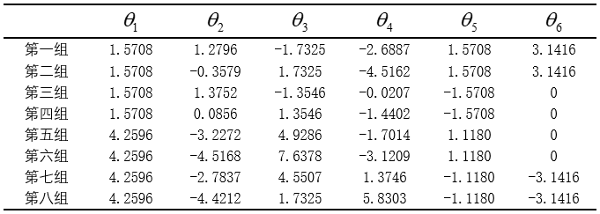
基于MATLAB的仿真分析
逆向运动学
八组运动学逆解计算结果
39

Slide 42
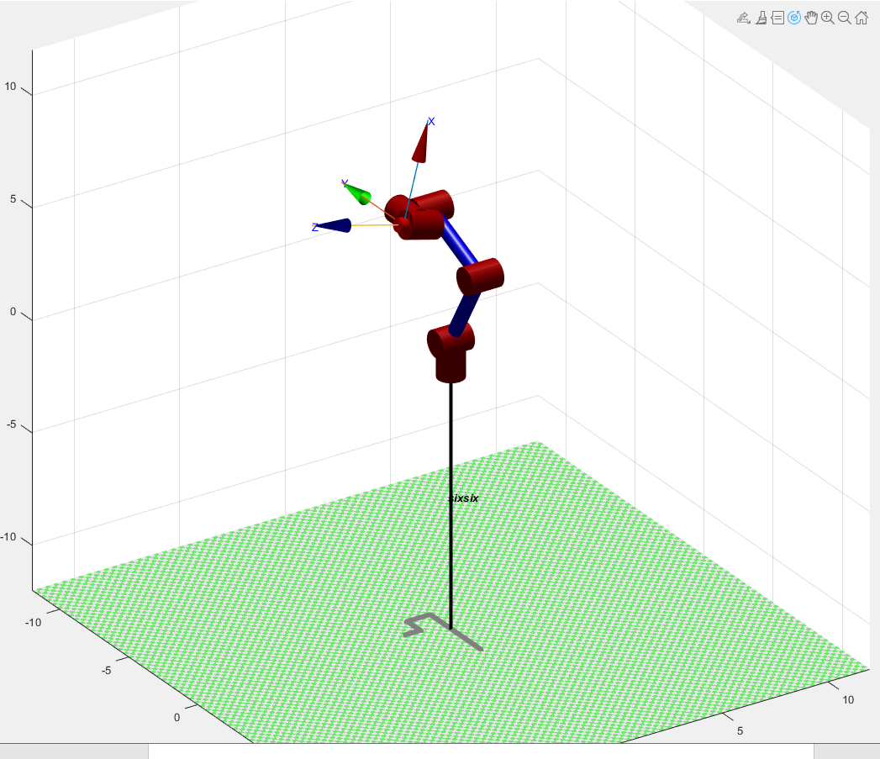
基于MATLAB的仿真分析
机器人模型的建立
利用我们之前设计的D-H矩阵参数和电机参数，我们利用MATLAB中的Robotics Toolbox，我们完成了Matlab中的机器人建模：
我们首先存储了各机械臂对应的D-H矩阵参数，利用Link指令完成各机械臂的建模后，我们再利用SerialLink指令完成机器人的建立工作。
建立的模型
40

Slide 43
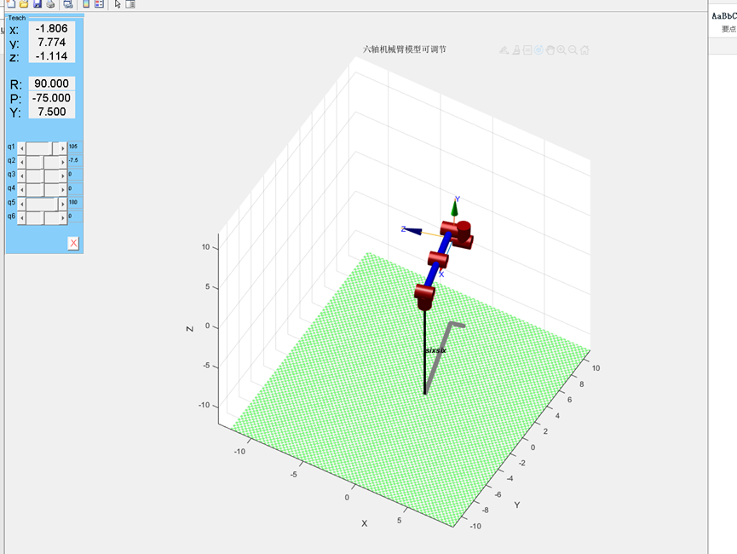
基于MATLAB的仿真分析
机器人模型的建立
利用jacob0函数，我们可以很方便地求出指定偏转角下末端坐标系的雅克比矩阵。
利用teach指令，我们还能得到可主动调节的机器人模型用于测试和仿真。
主动调节界面
41

Slide 44
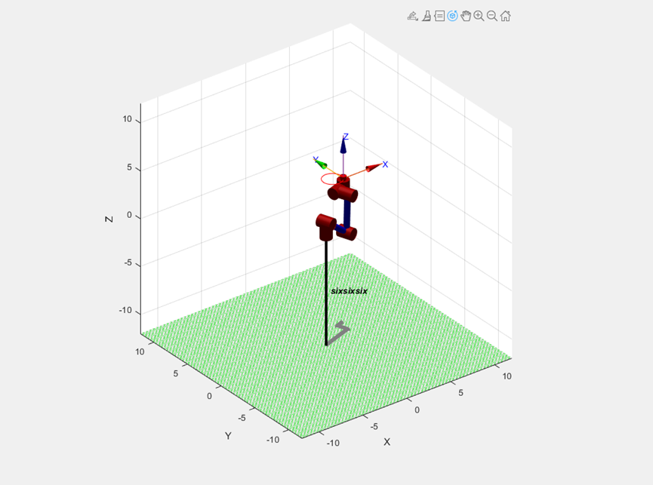
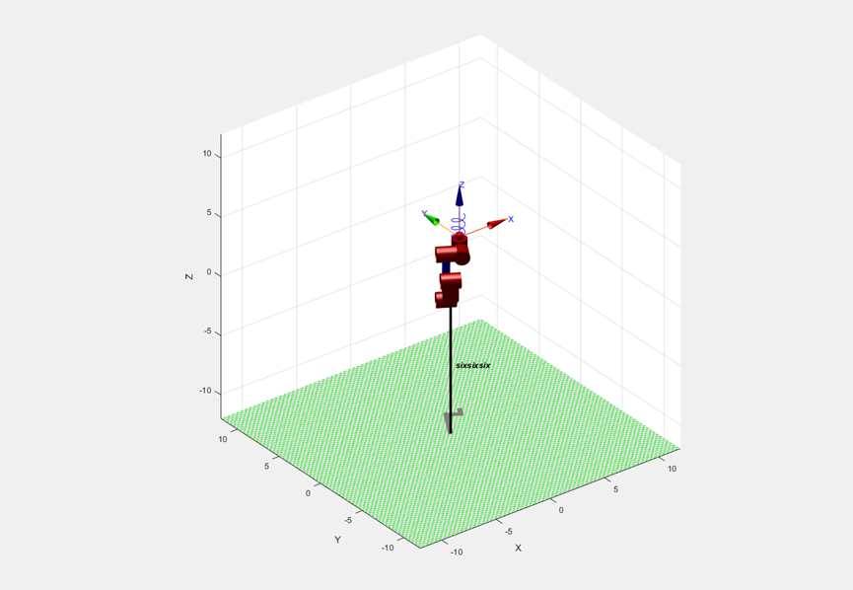
基于MATLAB的仿真分析
机器人模型的建立
画
圆
在这里，我们对机器人仿真模型做了轨迹拟合。在画圆测试中，我们首先在三维空间中绘制了一个圆的轨迹。这里选择的圆心是（3,3,3），半径为1。利用transl函数，我们可以得到轨迹中各点坐标对应的转移矩阵。利用ikine指令，我们便可以以此求解出对应的各关节角。同理，我们也可以以此完成螺旋线的轨迹仿真。
画圆轨迹仿真
螺旋线轨迹仿真
42

Slide 45
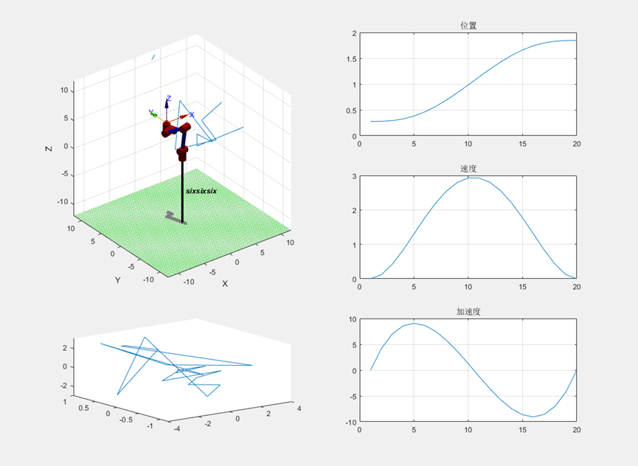
基于MATLAB的仿真分析
机器人模型的建立
正逆运动学求解
在这里，我们假设要求机械臂中A点（4,0,1）移动前往B点（0,4,4）。首先我们利用ikine指令完成了逆运动学的求解。利用jtraj函数，我们对求解结果进行了插值从而得到了运动中途各点的对应关节角度、角速度和角加速度。利用所得到的结果，使用fkine指令，我们可以很方便地完成运动过程中各点正运动学的求解。以下是测试结果：
可以看到，与圆和螺旋线的仿真结果不同。在轨迹仿真时，由于部分点位可能会出现无解或多解的情况，仿真结果下角度曲线可能出现突变，而这里的求解则能保证角度转动的连续性，但轨迹可能会出现无法控制的情况。
43

Slide 46
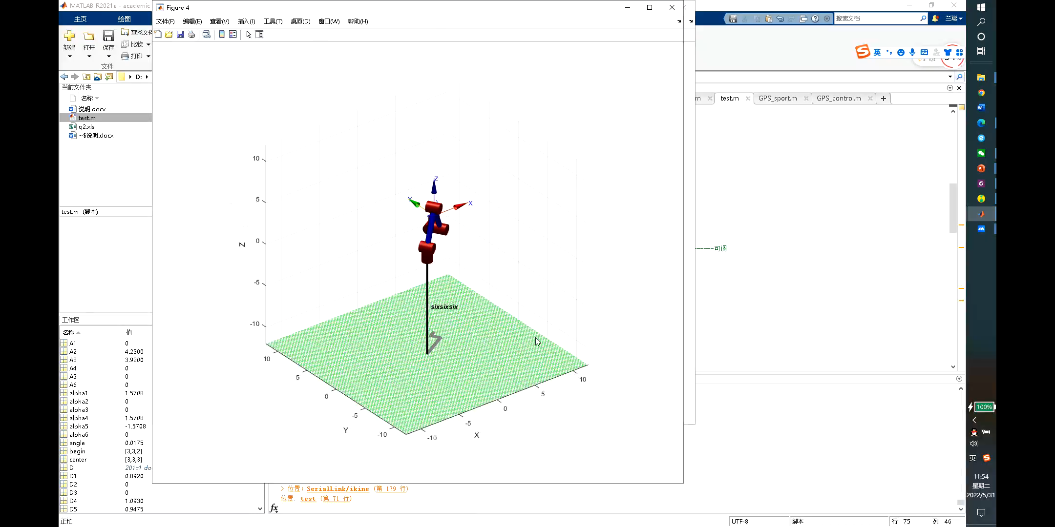
基于MATLAB的仿真分析
机器人末端运动轨迹的仿真（螺旋线）
43

Slide 47
基于MATLAB的仿真分析
机器人模型的建立
改进方向
修改ikine函数
一方面，当出现多解问题时，其应能够根据之前的运动状态得到相对变化最小的角度变化方式（但这里角度变化的代价或许需要重新定义）
另一方面，当无对应解时，其或许能够检索附近的近似解
44

Slide 48
总结与展望
06

Slide 49
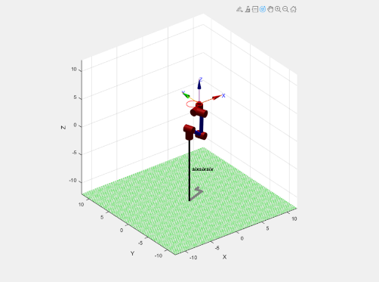
总结与展望
matlab仿真
运动学理论推导
在matlab中完成了机器人建模，并尝试了正逆运动学仿真与轨迹拟合。
机械设计
对协作机器人的背景和发展现状进行了调研，从理论上对机器人正逆运动学进行了推导和计算。
完成了初步的机械臂结构的空间尺寸设计；后续需要进一步进行电机、减速器的布置的结构设计，考虑机械臂布线的问题；对matlab中的运动学结果进行轨迹验证。
46

Slide 50
总结与展望
强度校核
电机减速器选取
通过对机器人极限工况的分析，验证了结构强度在工作中的可靠性。后续需要进一步优化材料的组成与分布、细化网格，并设置更符合工程实际的边界条件。
电机减速器现在做出的是基于力矩和转速的选择，对于功率是大致确定在可用范围内，在之后可以对极限功率进行进一步精确测量仿真，然后进行更精细的选择。
46

Slide 51
THANKS
Q&A

